Slide 1
Suoran yhtälön määrääminen

Slide 2



Slide 3


Slide 4


Slide 5
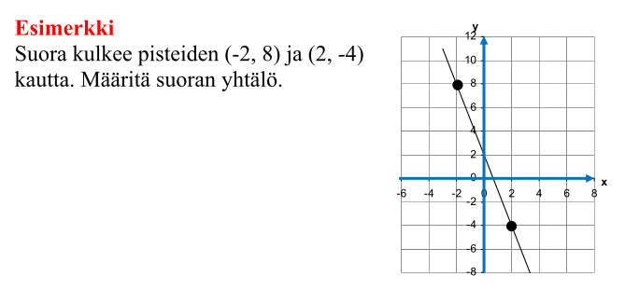

Slide 6
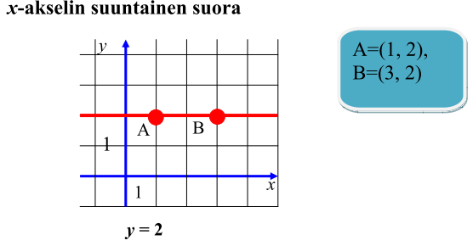
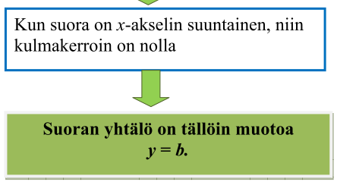

Slide 7
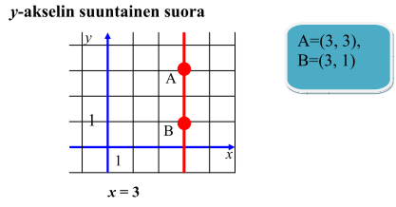
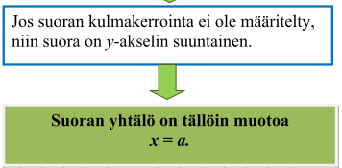

Slide 8


Slide 9
Teht: s. 49: 75, 76, 79, 80,81,91

